Slide 1
Методика логопедического воздействия по коррекции нарушений грамматического строя речи на примере глаголов у дошкольников с ЗПР
(использован авторский материал Л. Б. Баряевой)
Учитель-логопед МБДОУ Детский сад 165 г. Уфа
Кожепарова Ирина Александровна

Slide 2
Методика логопедического воздействия по коррекции нарушений грамматического строя речи на примере глаголов у дошкольников с ЗПР
Данная методика способствует как развитию аналитико-синтетической деятельности, так и речевому развитию в целом.
Логопедическое воздействие проводится по следующим направлениям:
Уточнение грамматического значения глагола;
Формирование системы словоизменения глагола;
Формирование словообразования глагола.

Slide 3
Уточнение грамматического значения глагола
предполагает:
усвоение и уточнение грамматического значения глаголов,
выработка умений различать грамматическое и лексическое значение словоформ.
Обогащение лексики, работа над словообразованием и словоизменением осуществляются в структуре цикла занятий с опорой на тот или иной вид деятельности. Одновременно совершенствуется морфолого-синтактическая система языка, т.к. глаголы включаются сначала в словосочетания, а затем в предложения.

Slide 4
Формирование системы словоизменения
Согласование в числе глаголов настоящего времени
на начальных этапах логопедической работы закрепляются глагольные формы без чередования звуков в основе слова, с ударными окончаниями, например:
стоит- стоят, сидит-сидят, летит-летят, мычит-мычат;
плывет-плывут, зовет-зовут, несет-несут и т.д.
далее закрепляются глагольные формы без чередования звуков в основе слова, с безударными окончаниями, например:
лепит-лепят, катит-катят, носит-носят, ловит-ловят;
читает- читают, , играет-играют, дует-дуют и т.д.
в дальнейшем большое внимание уделяется глагольным формам с чередованием звуков в основе, например:
бежит-бегут, печет-пекут, течет-текут и т.д.

Slide 5
Примерные виды упражнений для закрепления правильного употребления глаголов в самостоятельной речи.
Ответы на вопросы: «Что делает?», «Что делают?»;
составление словосочетаний и предложений по картинкам
Девочка читает. Девочки читают и т.д.;
добавление слова (существительного или глагола) в словосочетание или предложение :
Бежит (мальчик). Бегут (мальчики). Птица (летит). Птицы (летят) и т.д.;
Добавление окончаний глаголов.
Логопед называет первый слог глагола, а ребенок договаривает слово:
Карандаш ле(жит). Карандаши ле(жат) и т.д.

Slide 6
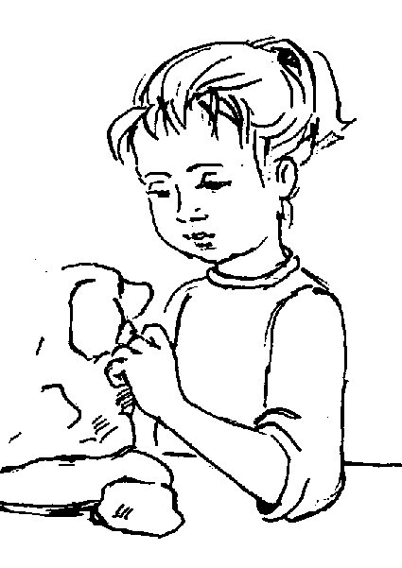
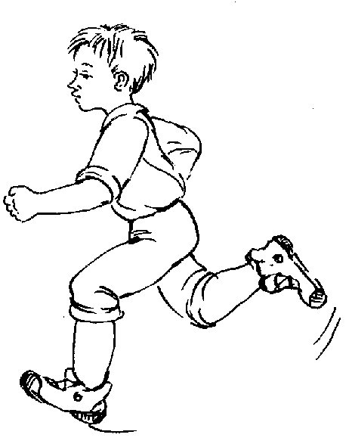
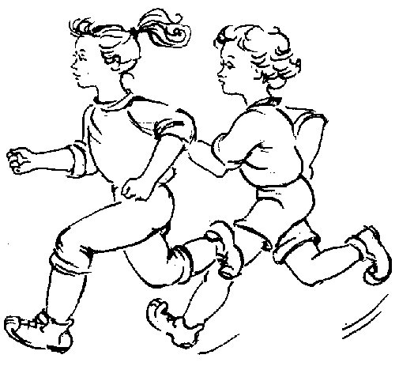
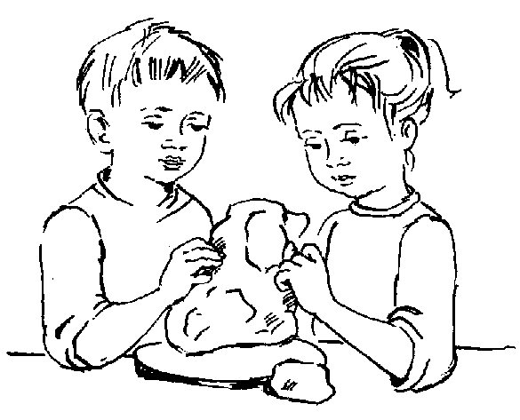
Примерные виды упражнений для закрепления правильного употребления глаголов в самостоятельной речи.

Slide 7
Дифференциация глаголов настоящего времени по лицам.
Проводится с учетом появления грамматических форм глаголов в онтогенезе в следующем порядке:
формы глаголов 1 и 2 лица единственного числа
(я,ты)
формы глаголов 3 лица единственного и множественного числа (он,она,они)
формы глаголов 1 и 2 лица множественного числа
(мы, вы)

Slide 8
Примерные виды заданий
Игра “Я или ты?”
Логопед предлагает ребенку внимательно послушать названное им слово и подставить к нему слова
я или ты
“Я буду называть слова, а ты будешь к ним подбирать «Я» или «Ты».
Например,
к слову «говорю» подберешь – «Я» или «Ты»?
Ребенок – «Я».
А к слову «говоришь» - «Я» или «Ты»?
Ребенок – «Ты».
Итак, повтори, какие слова ты будешь подбирать?
Ребенок – «Я» или»Ты».
Лексический материал
иду – идешь, бегу – бежишь, читаю – читаешь, пишу – пишешь, скачу – скачешь, пою – поешь и т.д.
Игра «Что делает?» ,«Что делают?»
Логопед показывает картинки, изображающие одного или двух детей и задает вопрос:
“Я буду называть слово, а ты отгадай , к кому относится это слово – к одному мальчику или к двум мальчикам, и подними нужную картинку. “Поет” – подними картинку. “Поют” – подними картинку.
Игра «Мы или вы?»
Речевой материал – слова
собираем, катаете, лечите, лечим, думаем, собираете, думаете, копаете, копаем и т.д.
Логопед просит ребенка внимательно послушать слово, а затем подставить к нему слово мы или вы.

Slide 9
Согласование глаголов прошедшего времени и существительных в роде и числе
Коррекционная работа проводится сначала в импрессивной речи, затем в экспрессивной речи.
На каждом этапе работа над глагольными формами осуществляется в следующей последовательности:
формы мужского рода глаголов прошедшего времени;
формы женского рода прошедшего времени;
формы среднего рода глаголов прошедшего времени;
дифференциация глагольных форм прошедшего времени.
В логопедической работе большое внимание должно уделяться формам среднего рода глаголов прошедшего времени, которые вызывают значительные трудности у дошкольников с ЗПР.

Slide 10
В импрессивной речи
Предлагается показать картинки, принести предметы, о которых говорит логопед
Покажи картинку, о которой скажем «упала», «упал», «упало»; принеси игрушку , которая на столе «лежала», «лежал» и т.д.

Slide 11
В экспрессивной речи
Добавление существительного или глагола в предложение с опорой на картинки.
Разбилась – (чашка), разбился – (стакан), разбилось – (зеркало); девочка –( плыла), мальчик – (плыл), облако – (плыло) и т.д.
Добавление последнего слога слова (глагола).
Логопед предлагает ребенку внимательно посмотреть на картинку и закончить начатое им слово :
стул упа(л), кукла упа(ла), дерево упа(ло).
Выбор из предложенных картинок тех, которые соответствуют названной глагольной форме, например,
лежало – (дерево,яйцо,яблоко); висело – (пальто,платье,зеркало); сидел – (щенок, папа, мальчик); плыла – (лодка, утка, девочка);
Исправление ошибок в окончании глагольной формы.
Логопед предлагает внимательно послушать предложение и исправить ошибку
На поляне выросла дерево. Девочка уже вырос. Около дома выросла дуб. Пошла снег. Река замерзло. Озеро замерз. и т.д.

Slide 12
Формирование словообразования глаголов
Методика коррекционно-логопедического воздействия строится с учетом появления форм словообразования в онтогенезе, а также характера и степени трудности различных моделей словообразования для дошкольников.

Slide 13
Образование возвратных глаголов
Работа над возвратными глаголами начинается
с закрепления их понимания в импрессивной речи.
Игра “Прогулка с Машей”
Оборудование: кукла, машина, расческа.
Логопед:
К нам в гости пришла кукла Маша. Вы с Машей пойдете на прогулку. Тебе нужно собраться самому и помочь Маше. Посади Машу – садись сам; застегни Машу – застегнись сам; обуй Машу – обуйся сам
(легкий вариант)
Посади – садись; застегни – застегнись; обуй – обуйся
(усложненный вариант)
Лексический материал:
посади – садись, причеши – причешись, застегни –застегнись, расстегни – расстегнись, покатай – покатайся, одень – оденься, обуй – обуйся, разуй – разуйся, умой – умойся, наклони – наклонись.

Slide 14
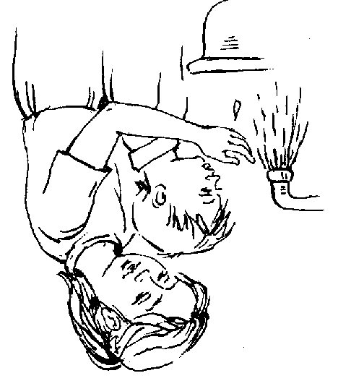
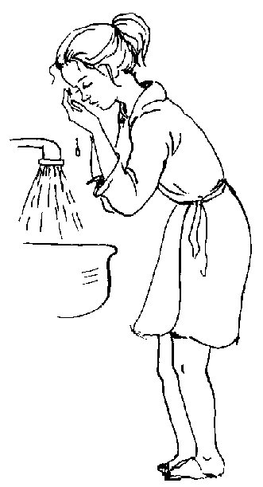
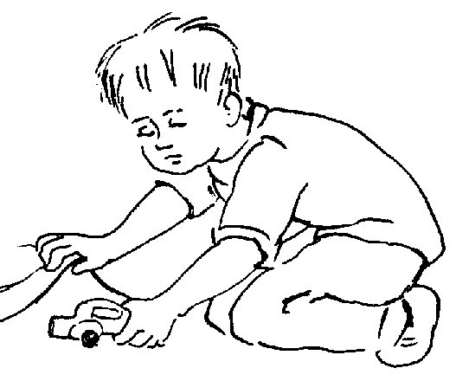
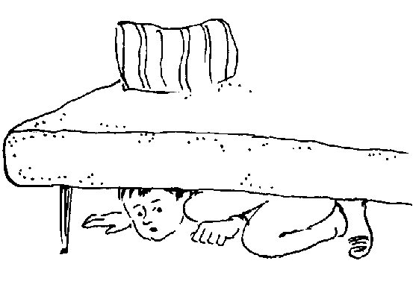
Образование возвратных глаголов
Игра «Чем отличаются слова?»
Логопед предлагает ребенку внимательно посмотреть на картинки и показать на картинках , кто умывает , а кто умывается; кто прячет, а кто прячется
обувает-обувается, купает-купается, качает-качается, вытирает-вытирается и т.д.
После завершения игры логопед делает вывод , что слова умывается, вытирается, обувается и т.д. обозначают, что человек делает что-то сам с собой.
После уточнения понимания возвратных глаголов в импрессивной речи проводится формирование правильного употребления возвратных глаголов в экспрессивной речи. С этой целью предлагается назвать различные действия по картинкам, а затем составить с возвратными глаголами предложения.

Slide 15
Образование и дифференциация глаголов совершенного и несовершенного вида
I этап – Образование глаголов с помощью приставок
Образование глаголов совершенного и несовершенного вида с опорой на картинки и вопросы (с помощью приставок).
Логопед предлагает ребенку рассмотреть картинки, затем задает вопрос , а ребенок отвечает.
Например
Что делает мальчик? – Мальчик пишет. Что сделает мальчик? – Мальчик напишет и т.д.
Примерный речевой материал:
пишет – напишет, красит – закрасит, ставит – поставит, несет – принесет, видит – увидит, думает – придумает и т.д

Slide 16
Образование и дифференциация глаголов совершенного и несовершенного вида
II этап
Образование глаголов с помошью суффиксов
Образование глаголов совершенного и несовершенного вида с опорой на картинки и вопросы (с помощью суффиксов).
Логопед предлагает ребенку рассмотреть картинки, затем задает вопрос, а ребенок отвечает.
Например
Что делал мальчик? – Мальчик писал. Что сделал мальчик? – Мальчик написал
Примерный речевой материал:
умывался – умылся, одевался – оделся, решал – решил, прыгал – прыгнул и т.д.

Slide 17
Образование и дифференциация приставочных глаголов (приставки: в-, вы-, при-, от-, у-, пере-)
Последовательность работы над приставками определяется временем их появления в онтогенезе.
Каждая приставка отрабатывается отдельно по плану:
усвоение значения приставки, выделение общего элемента в глаголах с одной приставкой и разными корнями например,
влетел, внес, вбежал;
сопоставление однокоренных глаголов с различными приставками ,например
влетел – вылетел;
усвоение соотношения приставки и соответствующего предлога ,например
вылетает из клетки [вы-из], выходить из магазина, выбегает из комнаты; влетает в клетку [в-в]), входит – в дом, вползает в нору и т.д.)
дифференциация приставок с разным значением:
отрабатываются действия противоположные по значению, которые обозначаются приставочными глаголами:
открывает – закрывает, входит – выходит, относит – приносит, включает – выключает, загибает – отгибает, наклеивает – отклеивает;
дифференциация приставочных глаголов, менее контрастных по значению и звуковому оформлению:
приходит – подходит – проходит; подлетает – прилетает – пролетает.

Slide 18
Образование и дифференциация приставочных глаголов (приставки: в-, вы-, при-, от-, у-, пере-)
Для закрепления правильного употребления приставочных глаголов в самостоятельной речи используются следующие виды упражнений:
образовать от данных слов однокоренные слова с помощью приставок с опорой на картинки.
Например
с помощью приставок в-, вы-, при-, от-, у-, пере- образовать однокоренные слова от глагола нести и т.д.
Игра «К нам пришел гость»
Логопед
К нам в гости пришел мишка(кукла...). Он большой непоседа, но мы с тобой будем за ним следить. Назови что мишка сейчас делает? подходит – обходит – переходит – заходит; относит – выносит – переносит – подносит; подпрыгивает – перепрыгивает – запрыгивает – спрыгивает; и т.д.
исправить словосочетание с неправильным приставочным глаголом.
Например
отлетел( влетел) в клетку, выносит (переносит) через дорогу, переходит (выходит) из дома, вбегает(отбегает) от дерева и т.д.
составить предложение с приставочным глаголом с опорой на картинки и без.
Примерный лексический материал:
Ходить - выходить, подходить, заходить, уходить, входить, переходить.
Лить – наливать, выливать,переливать, доливать, подливать.
Писать – записать,написать, надписать, подписать, описать, прописать, вписать, выписать, переписать, списать, приписать.
Плыть – переплыть, доплыть, отплыть, подплыть.
Шел – вышел, ушел, пришел, зашел, дошел, обошел, подошел, перешел.

